Slide 1
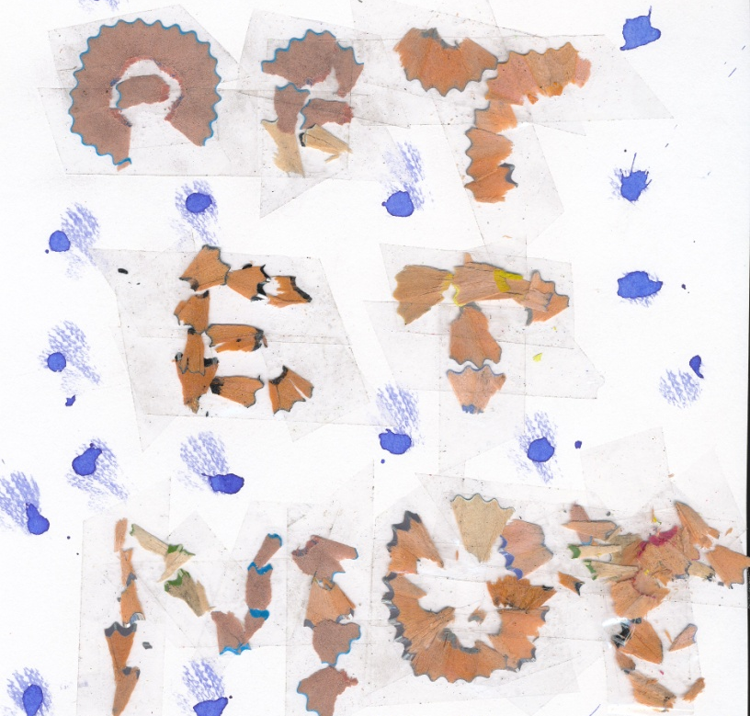
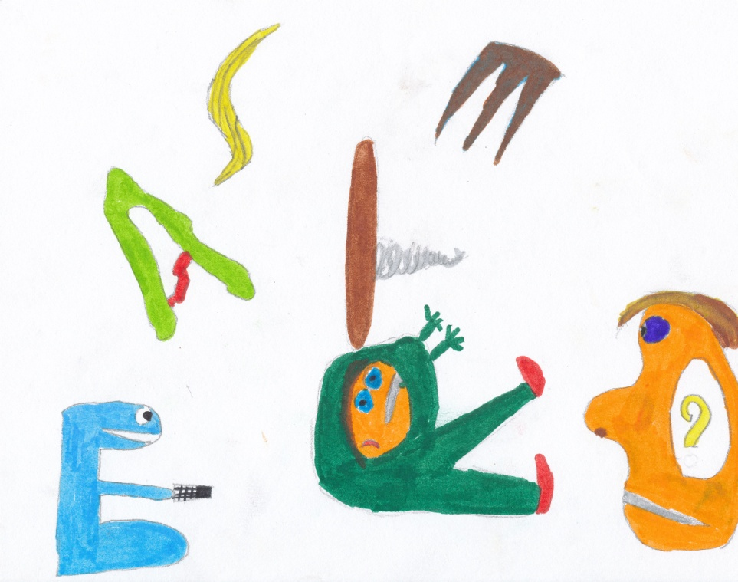
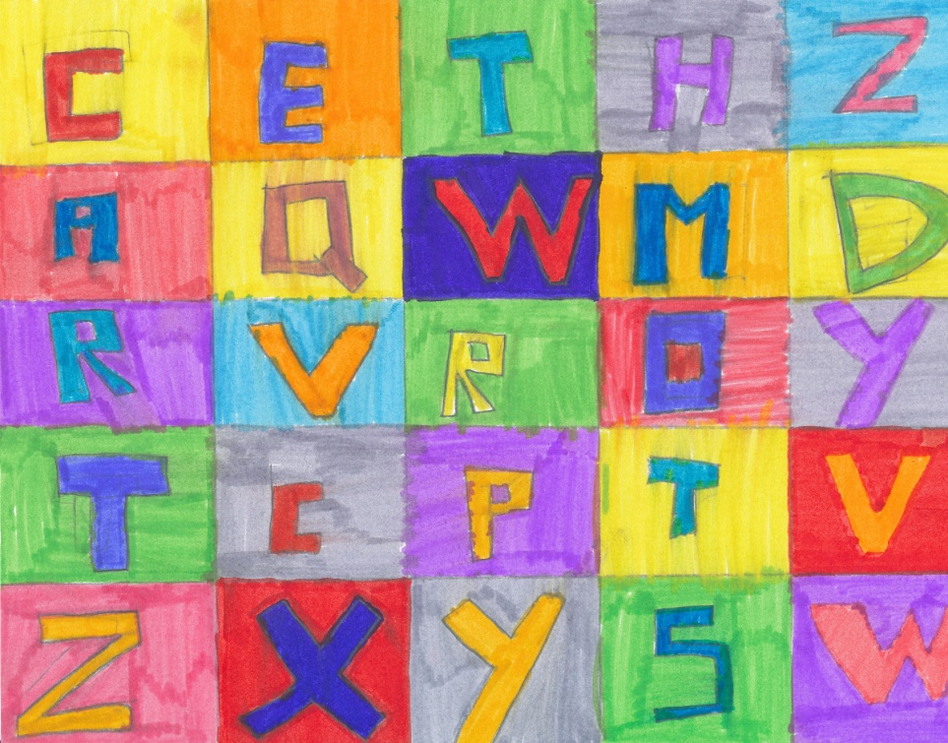
Portes ouvertes à l’exposition Arts et mots
le jeudi 28 mai de 16h00 à 18h00

